Slide 1
Избор у звање
Научни саветник
Бојана Вишић
Др Ненад Лазаревић (ИФ)
Др Зорица Константиновић (ИФ)
Проф. Татјана Вуковић (ФФ)
Академик Зоран В. Поповић (САНУ)

Slide 2
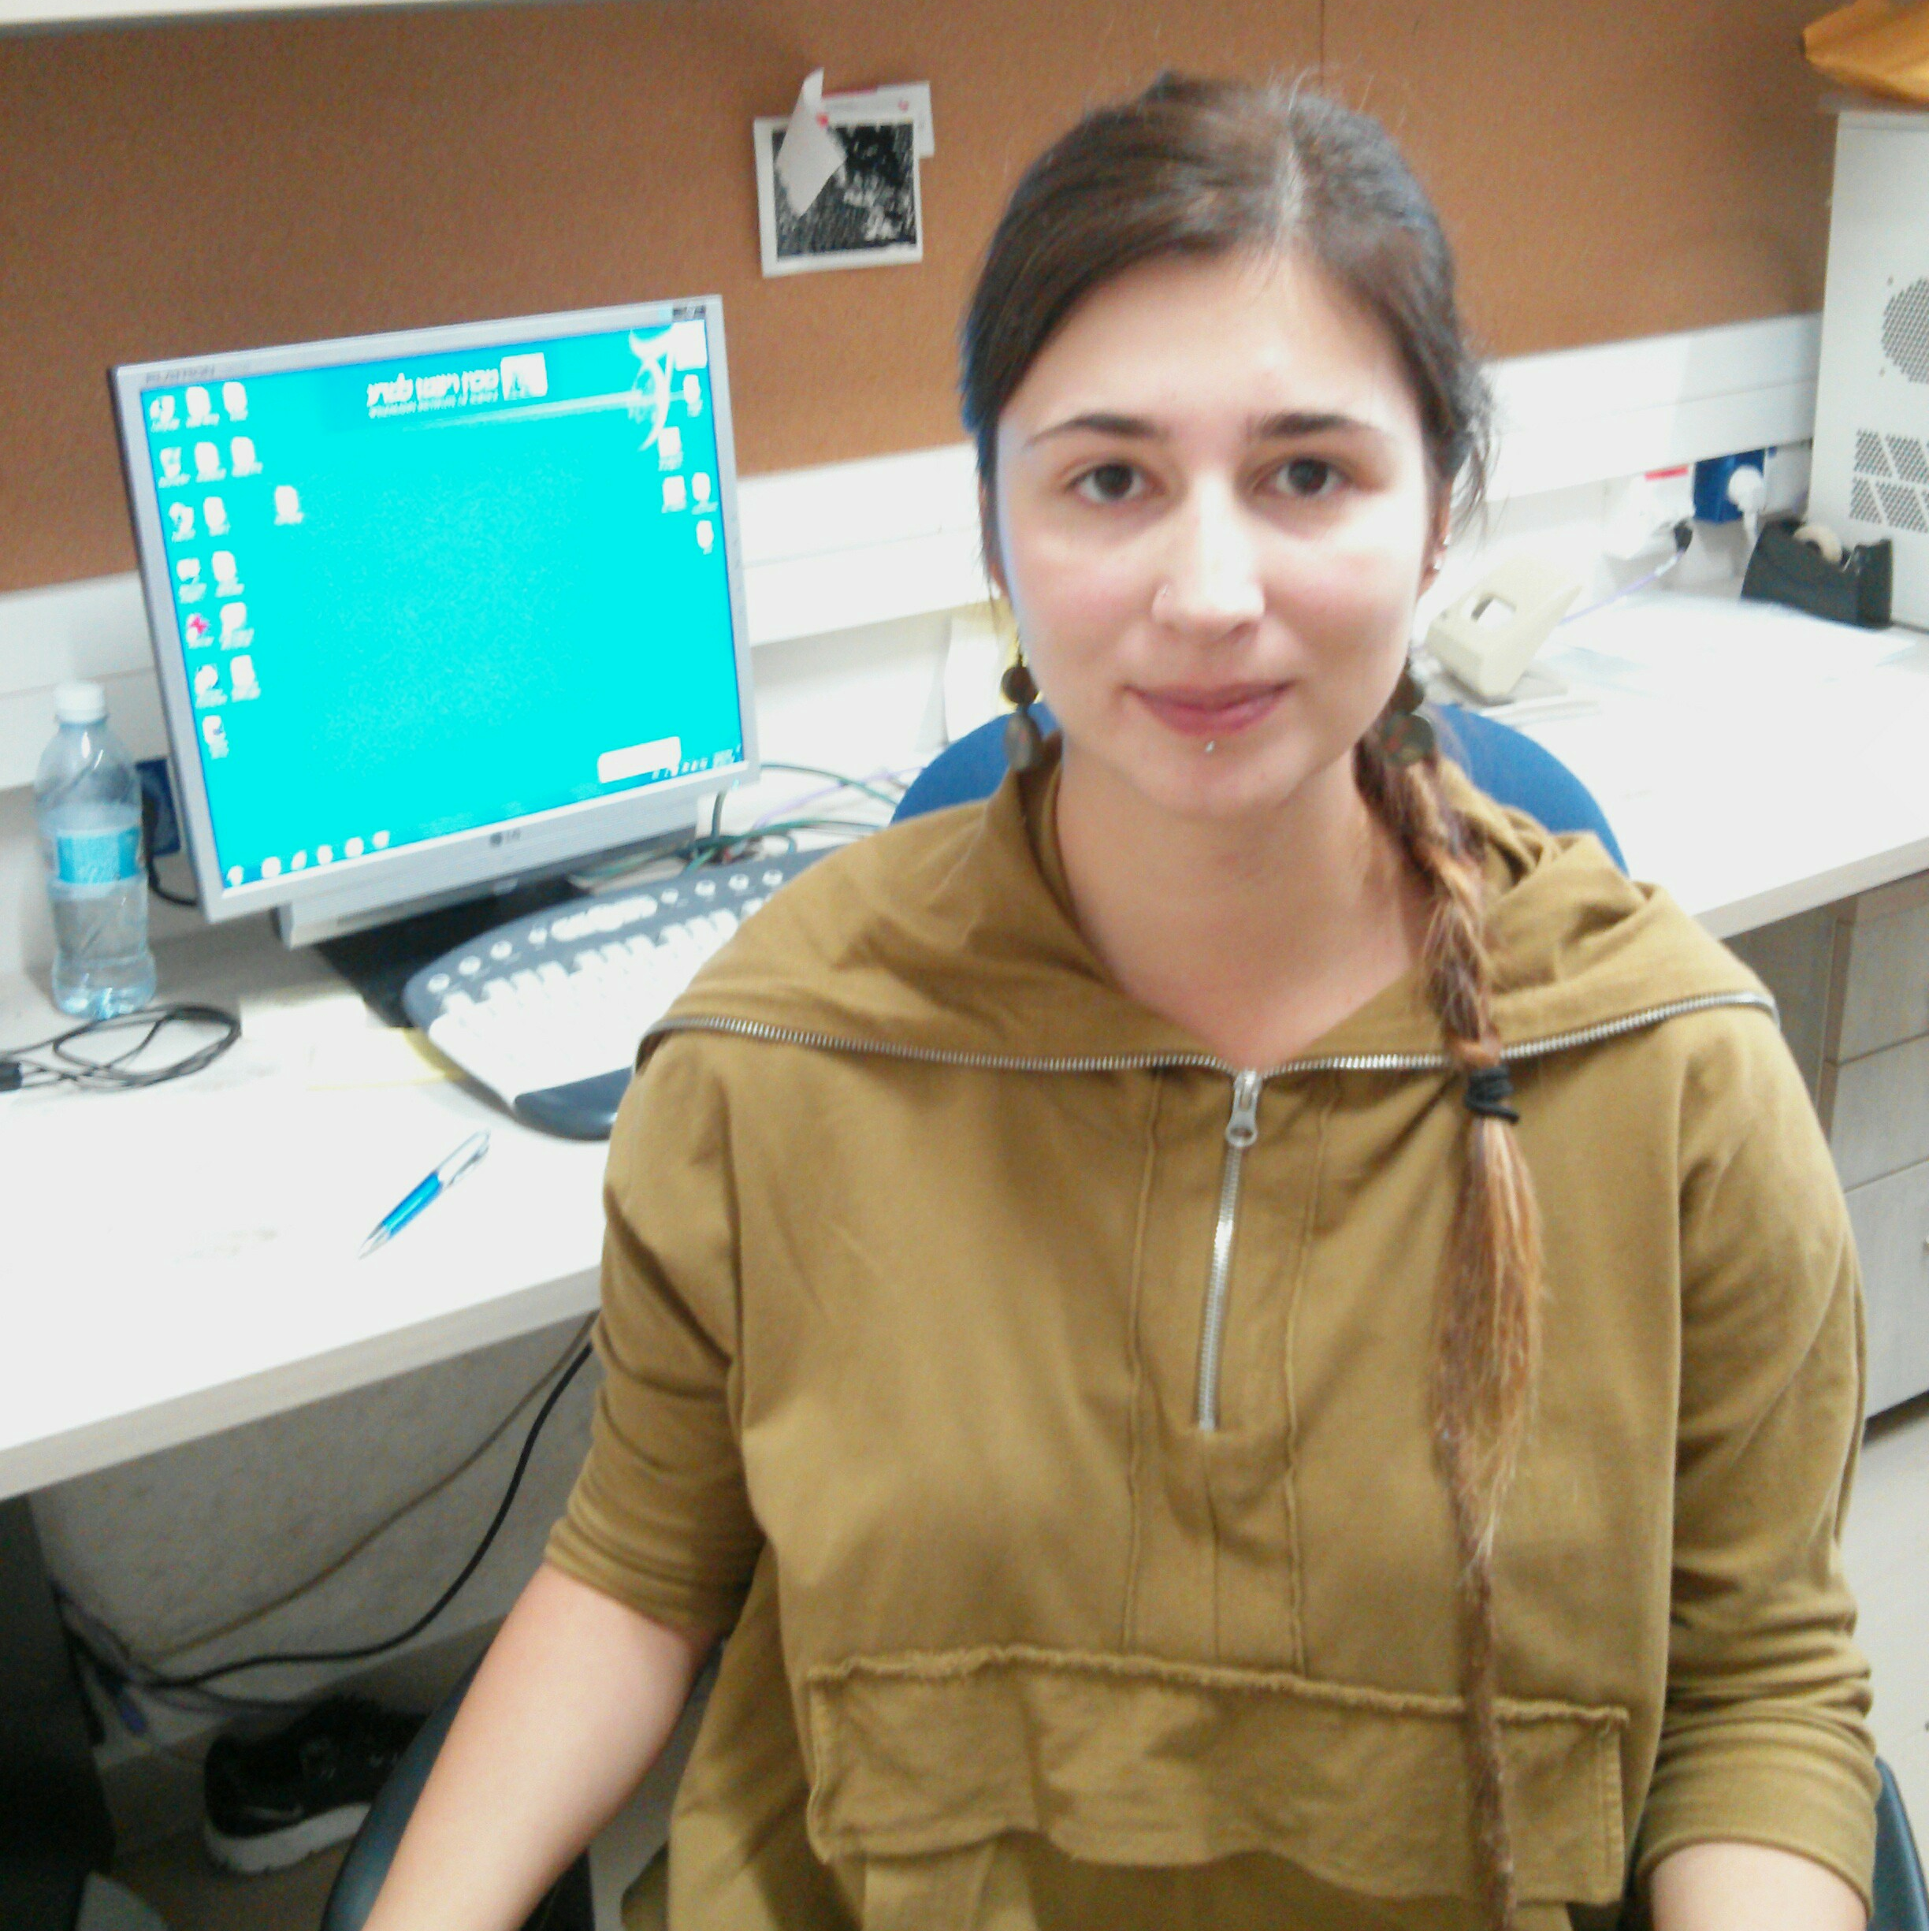
ИЗБОР У ЗВАЊЕ НАУЧНИ САВЕТНИК
Бојана Вишић
Ваљево, 1983.
Физички факултет
Универзитета у
Београду
Физички факултет
Универзитета у
Београду
Институт Јожеф Стефан, Словенија
Лабораторија за квантне материјале
Виша научна сарадница
2002-2007
2008
2009-2013
Децембар 2018
31.05.2021.

Slide 3
ИЗБОР У ЗВАЊЕ НАУЧНИ САВЕТНИК
Бојана Вишић
Б. В. је водила истраживање (конципирала идеју, осмислила експерименте и написала рад) у оквиру којег је тим научника из Словеније и Немачке међу првима у свету синтетисао и карактерисао мешане Мо_{x}W_{1-x}S₂ нанотубе.
У последњих неколико година, дихалкогениди прелазних метала (MoS₂, WS₂ и др.) су изазвали велико интересовање због својих изузетних особина, јер показују велики потенцијал за примену као транзистори, сензори, катализатори и слично. Поред тога, отворили су нову грану истраживања у области уређаја за емисију електрона у електричном пољу. Због своје слојевите структуре и присуства танких ивица, ови материјали могу значајно повећати локално електрично поље, што игра кључну улогу у процесу емисије електрона.
У објављеном чланку, истраживачи су синтетисали нанотубе од два различита метала, који су равномерно распоређени у кристалној решетки, што је показано различитим микроскопским методама. На овај начин су се додатно побољшала својства ових материјала као емитера електрона. Од појединачних нанотуба направљени су уређаји (devices) за емисију електрона, који показују резултате боље од основних, немешаних материјала и могли би у будућности бити коришћени као нова генерација уређаја за емисију електрона у електричном пољу.
L. Pirker, R. Ławrowski, R. Schreiner, M. Remškar and B. Višić. Mo_{x}W_{x–1}S₂ nanotubes for advanced field emission application. Advanced Functional Materials, 33(15), p.2213869 (2023). DOI: 10.1002/adfm.202213869 (IF=19,924; М21a+)

Slide 4
ИЗБОР У ЗВАЊЕ НАУЧНИ САВЕТНИК
Бојана Вишић
Ко-координаторка међународног пројекта HIP-2D-QM, у оквиру Horizon Europe -HORIZON-WIDERA-2023-TALENTS-01-01 програма; 01.11.2024.-01.11.2029.
Руководилац билатералног пројекта са Словенијом, „Синтеза и карактеризација тернарних Van der Waals Mo_{x}W_{x-1}S₂ нанотуба за апликације у field-emission процесима“, 01.07.2023.- 01.07.2025.
Мастер рад:
Бланка Ђукић, „Биокомпатибилност волфрам- и молибден- дисулфидних наноматеријала и њихова антибактеријска активност“, који је одбрањен 14.06.2024. на Биолошком Факултету Универзитета у Београду.

Slide 5
ИЗБОР У ЗВАЊЕ НАУЧНИ САВЕТНИК
Бојана Вишић
КАТЕГОРИЈА | БРОЈ
М20 | 8
М30 | 14
БРОЈ ЦИТАТА | h-ИНДЕКС
560 (Scopus) | 13
УКУПНО | ОСТВАРЕНО | ПОТРЕБНО
М10+М20+... | 82 (81.172) | 70
М11+М12+М21+... | 74 | 40
КВАЛИТАТИВНИ | А1, A4, Б1, Б2, Б3, Б4, B6, Б9 | Најмање 4 са збирне листе А и Б, а од тога најмање један А

